Slide 1
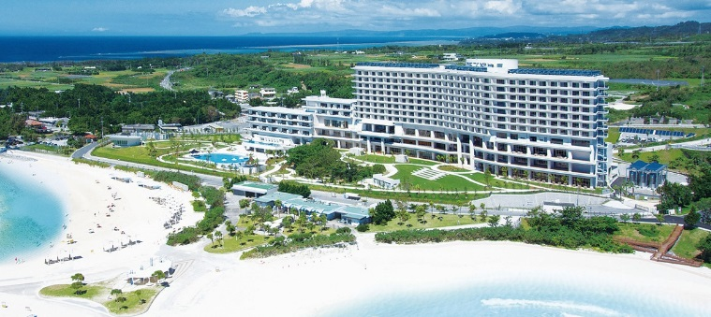
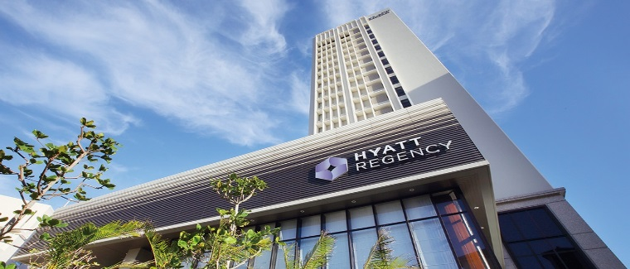
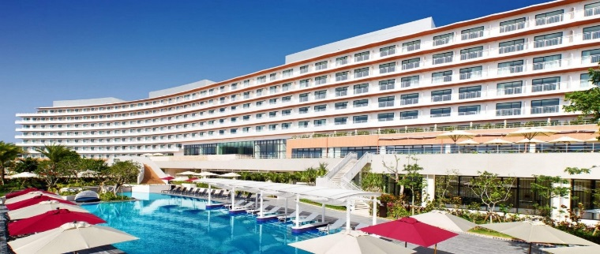
在冲绳举办MICE的理由
极其舒适的酒店
奥利安酒店本部度假
从客房内可将全景海滨风光尽收眼底，更显度假村氛围。可供众多来宾使用的宴会场完善，活动内容也引以为豪。疲倦时享受天然温泉，让身心都得到放松。可步行前往“冲绳美之海水族馆”和“翡翠海岸” 。
冲绳那霸凯悦酒店
国际大道附近的酒店。国际级的服务和冲绳独特的热情款待相互融合。酒店设施从宴会场到馆内商店、游泳馆完善。从那霸机场驱车约20分钟，国际大道步行3分钟，便利的交通是其魅力所在。
冲绳北谷希尔顿度假酒店
酒店面向潜水名地北谷町西海岸。宴会场、会议室、商务中心等设施充实。靠近美国村等人气场所，还能够尽情享受购物和海上运动的乐趣。

